Slide 1

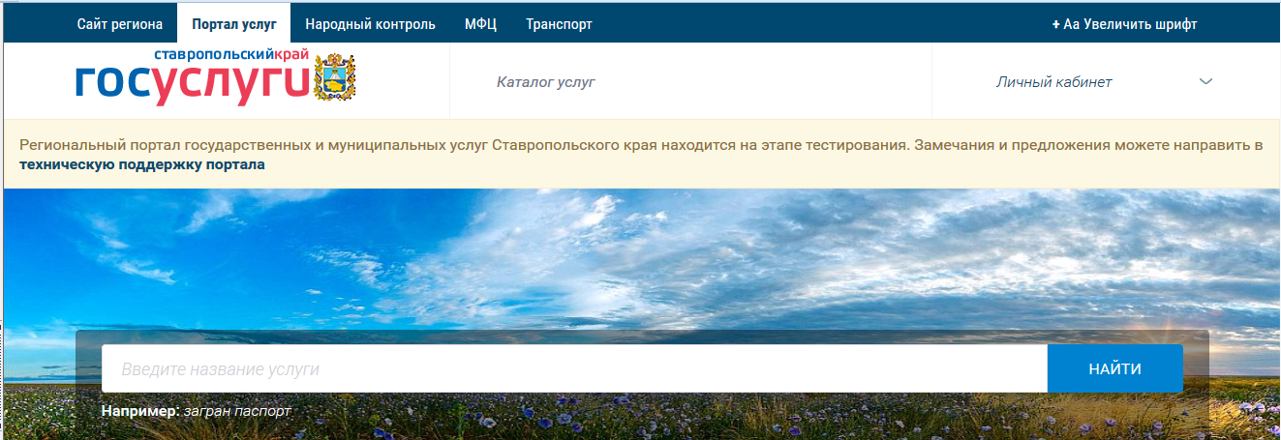
Получение услуги «Зачисление в ОУ» в электронном виде по средствам Регионального портала государственных и муниципальных услуг Ставропольского края
26gosuslugi.ru

Slide 2

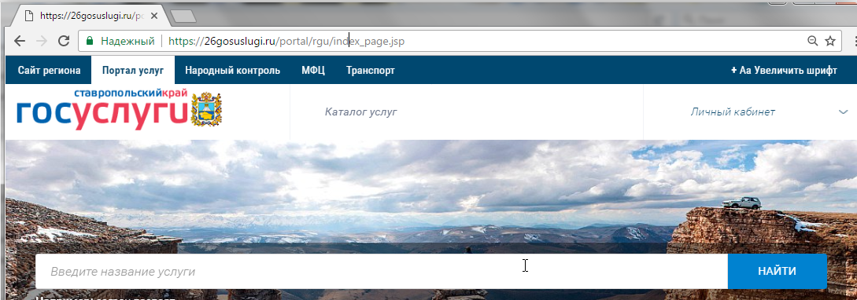
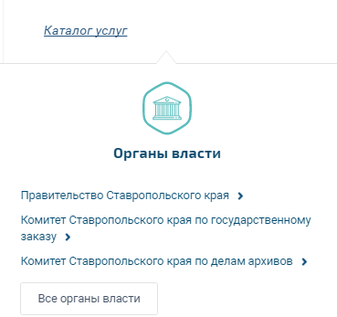
Для заказа услуги необходимо:
1. Зайти на сайт по ссылке: https://26gosuslugi.ru/portal/
2. Выбрать «Каталог услуг», далее «Органы власти»

Slide 3
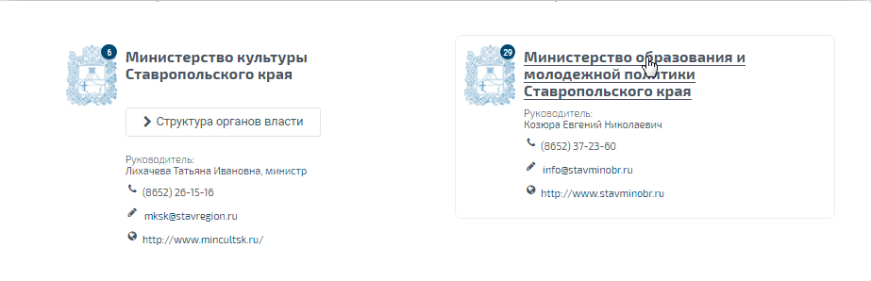
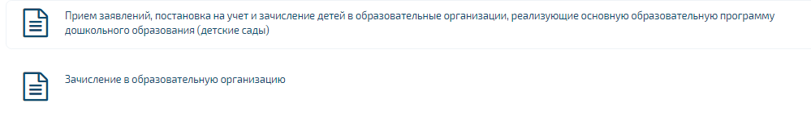
Для заказа услуги необходимо:
3. Выбрать ведомство «Министерство образования и молодежной политики Ставропольского края»
4. Выбрать необходимую услугу

Slide 4
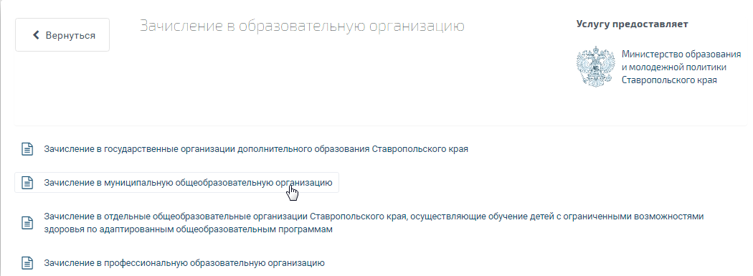
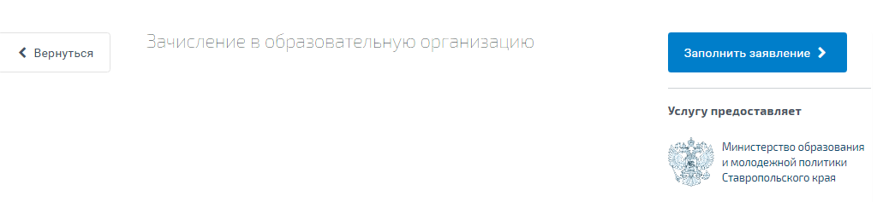
Для заказа услуги необходимо:
5. Выбрать услугу в соответствии с типом образовательной организации
6. Нажать на кнопку «Заполнить заявление»

Slide 5
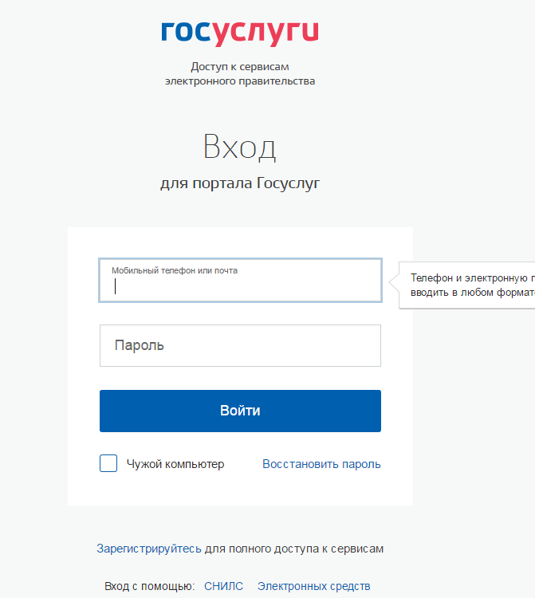
Для заказа услуги необходимо:
7. Пройти авторизацию одним из указанных Вами при регистрации на портале способом

Slide 6
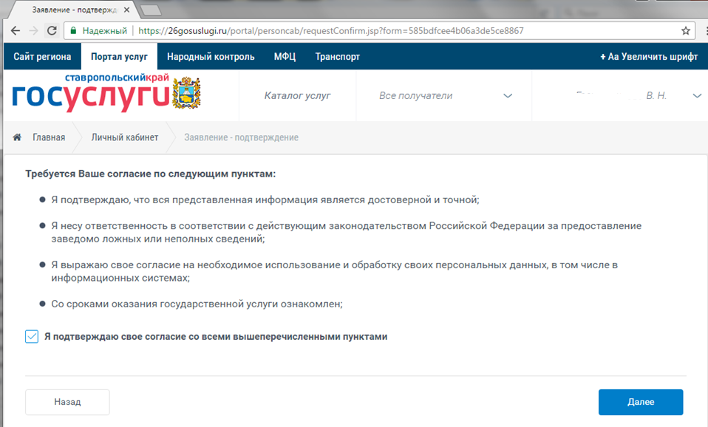
Для заказа услуги необходимо:
3. Подтвердить согласие со всеми вышеперечисленными пунктами

Slide 7
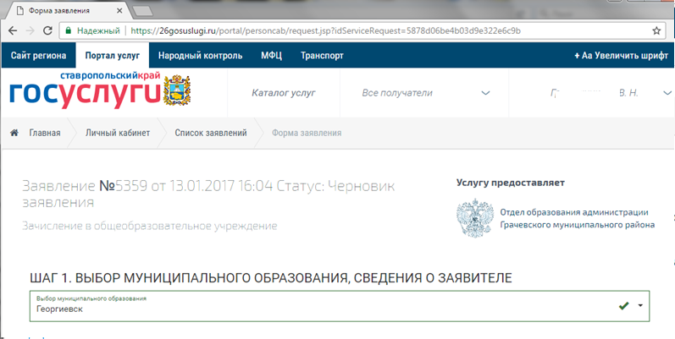
Для заказа услуги необходимо:
3. Откроется форма подачи заявления

Slide 8
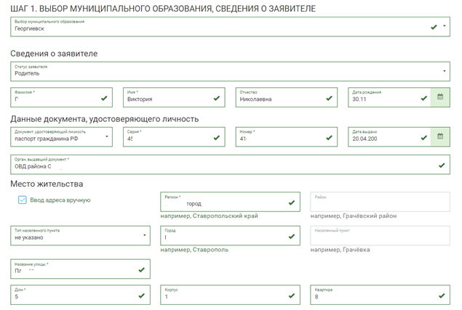
Для заказа услуги необходимо:
Шаг 1. Выбор муниципального образования, сведения о заявителе

Slide 9
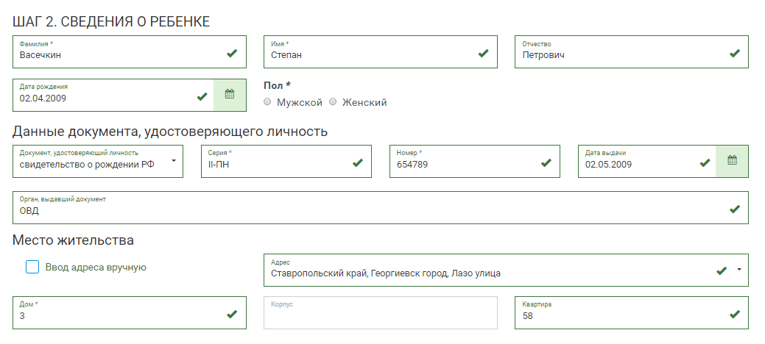
Для заказа услуги необходимо:
Шаг 2. Сведения о ребенке

Slide 10
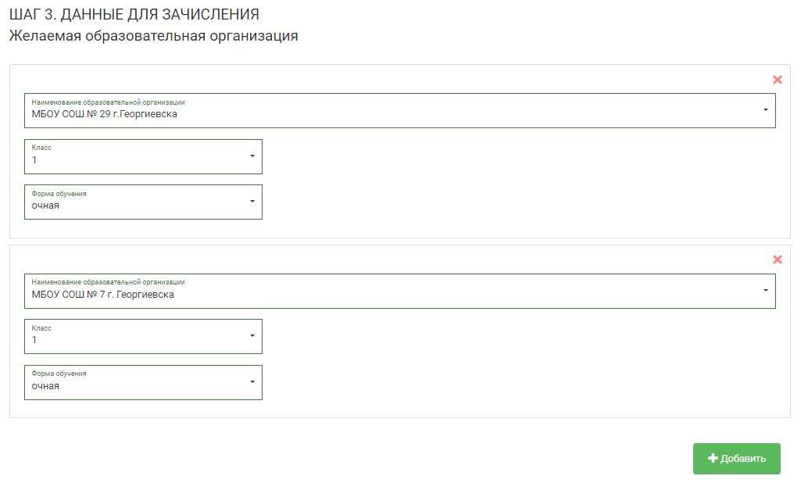
Для заказа услуги необходимо:
Шаг 3. Данные для зачисления.
(можно выбрать несколько образовательных организаций)

Slide 11
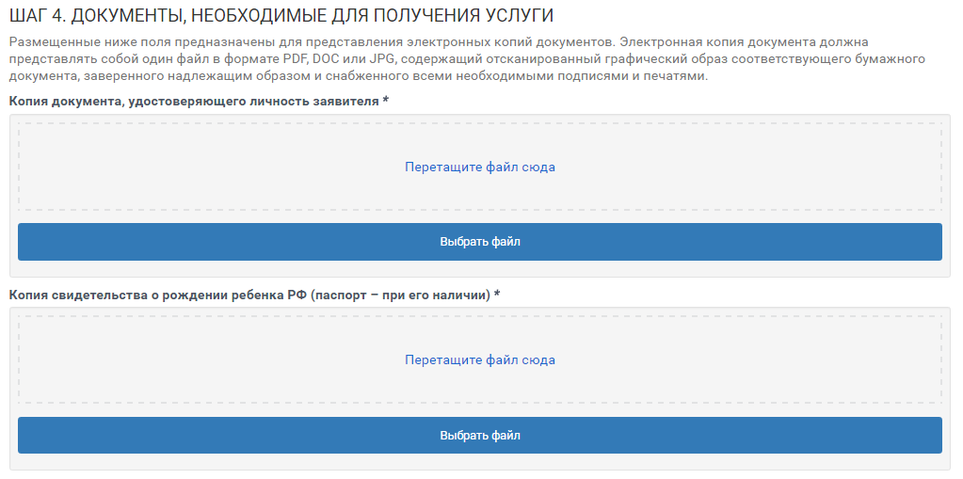
Для заказа услуги необходимо:
Шаг 4. Документы, необходимые для получения услуги

Slide 12
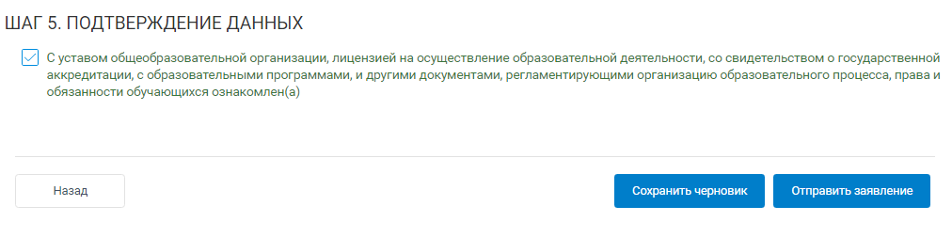
Для заказа услуги необходимо:
Шаг 5. Подтверждение данных
После подтверждения данных, необходимо нажать на кнопку «Отправить заявление»

Slide 13
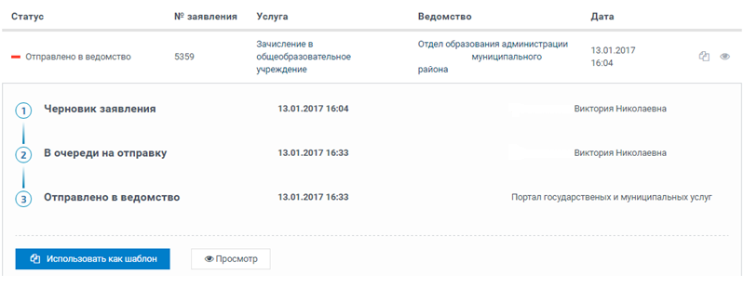
Для заказа услуги необходимо:
Если регистрация прошла успешно, то в меню «Мои заявки» статус у заявления - «Отправлено в ведомство»

